Slide 1
WEB3( 3) (JAVA,React) 웹 전자지갑 풀스텍 개발자
SonyStore 클론코딩
1주차 작업
박재한 박진수 이승현

Slide 2
목차
CONTENT
1
마인드맵
2
와이어프레임
3
요구사항 명세서
4

Slide 3
PART 1
마인드맵

Slide 4
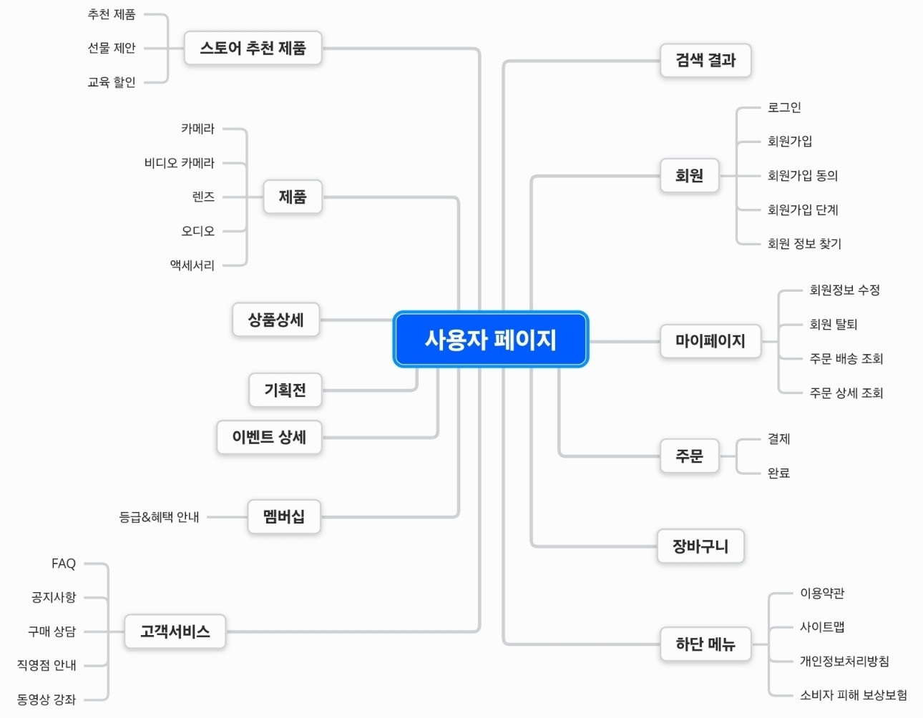
1
마인드맵

Slide 5
PART 2
와이어프레임

Slide 6


2
메인 페이지
메인 페이지 Active
메인

Slide 7

2
검색
검색 페이지(모달)

Slide 8
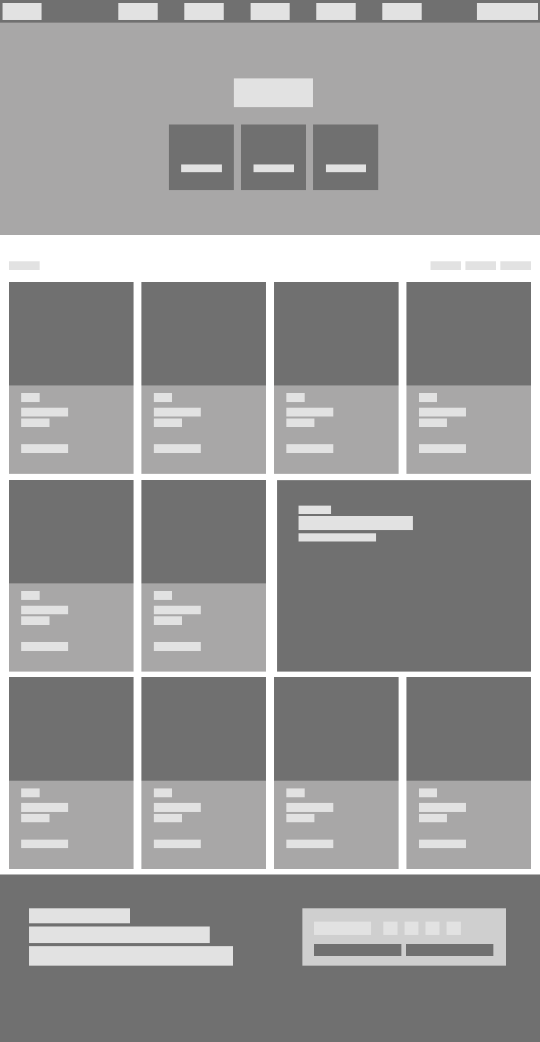
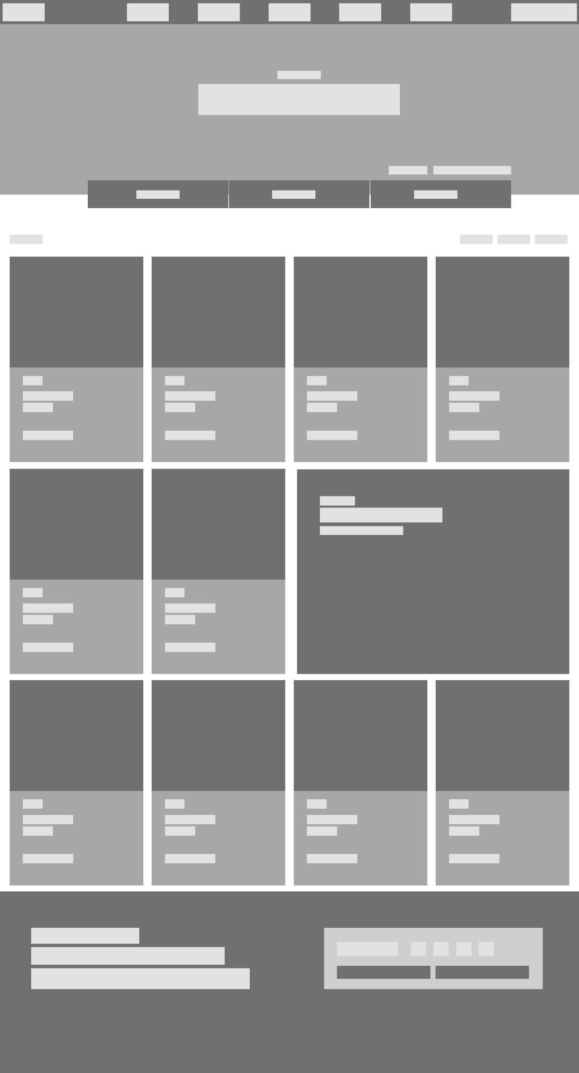
2
제품
상품 목록 페이지
상품 목록 페이지 Active

Slide 9

1
상품 상세 페이지
상품 상세

Slide 10


2
기획전 상세 페이지
기획전
기획전 목록 페이지

Slide 11


2
추천 제품 페이지
스토어 추천 제품
교육할인&선물제안 페이지

Slide 12
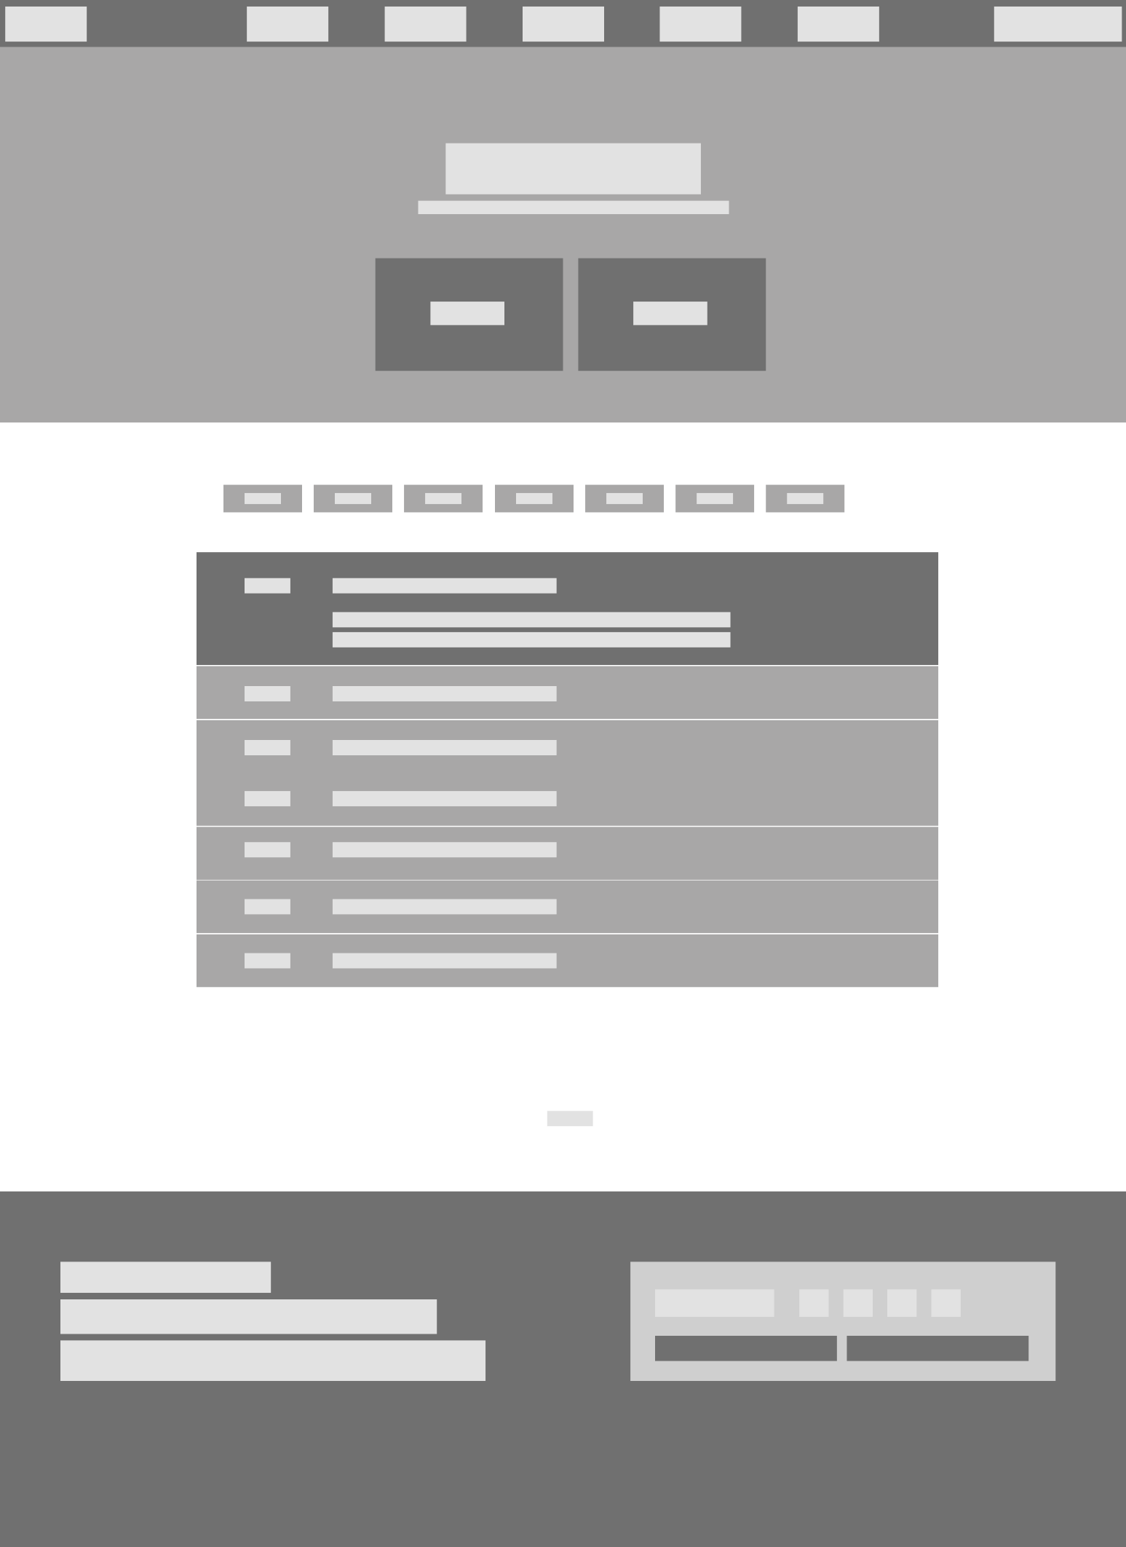

2
고객 서비스
공지사항
직영점 안내 페이지

Slide 13

2
공지사항
고객 서비스

Slide 14

2
정보 입력 페이지
회원

Slide 15
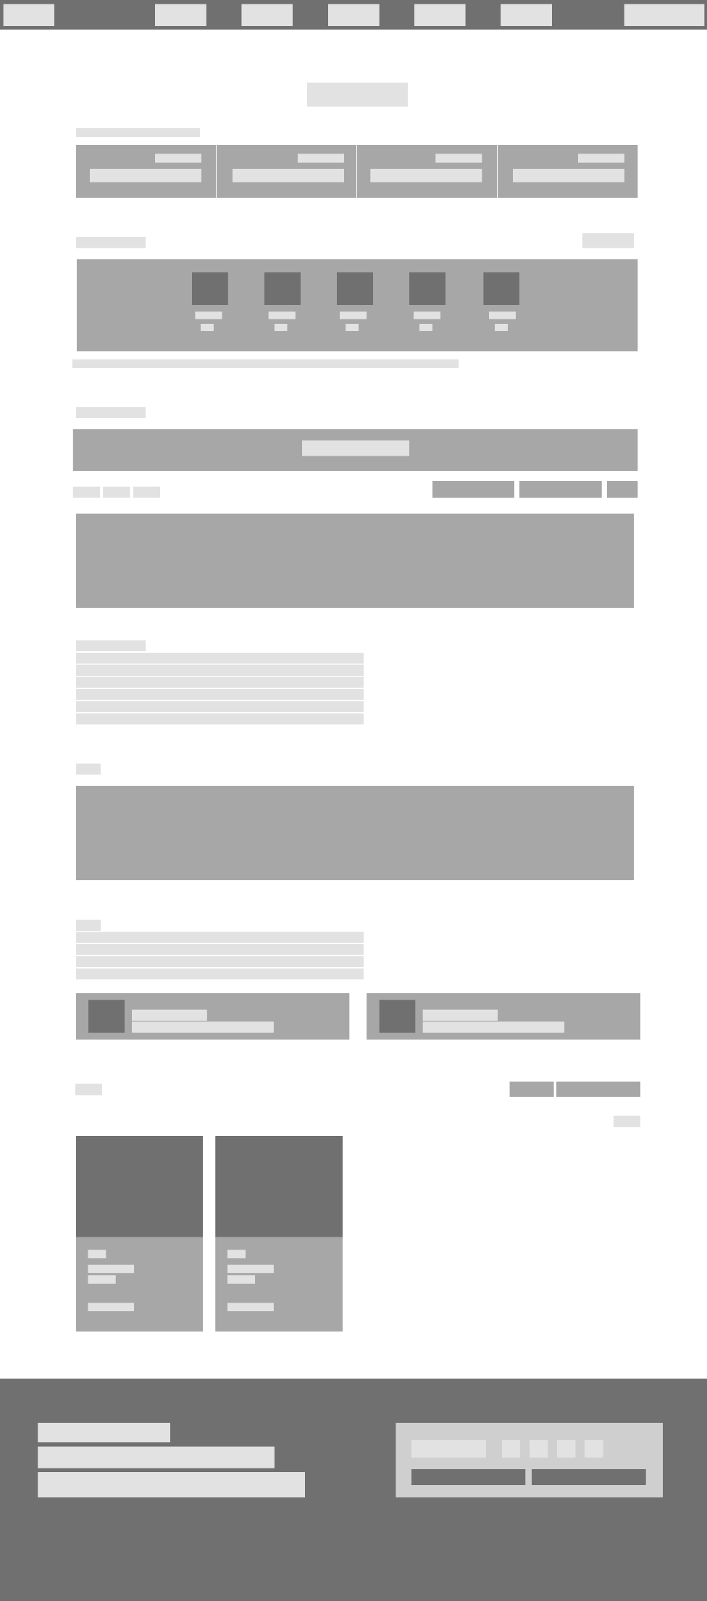
2
마이 페이지
마이페이지

Slide 16
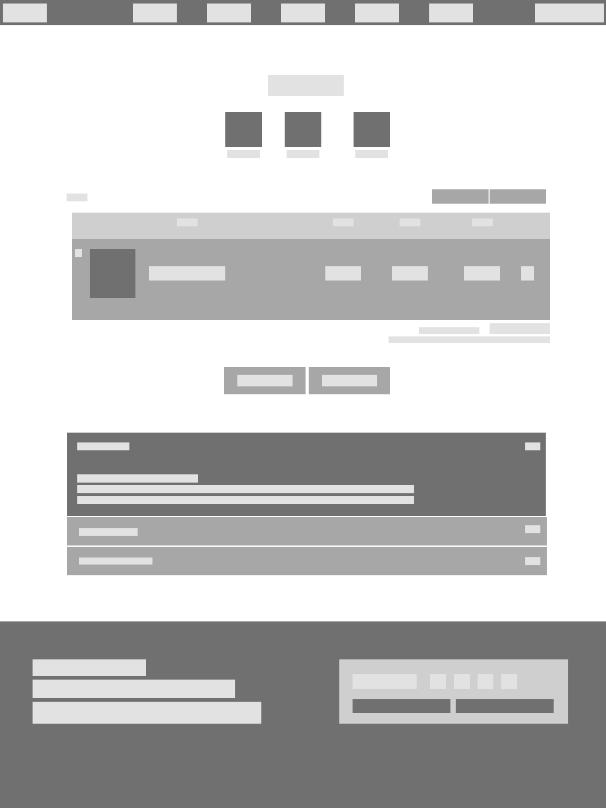
2
장바구니 페이지
장바구니

Slide 17


2
결제 페이지
주문
배송조회 페이지

Slide 18

2
통합안내 페이지
통합 안내

Slide 19
PART 3
요구사항 명세서

Slide 20
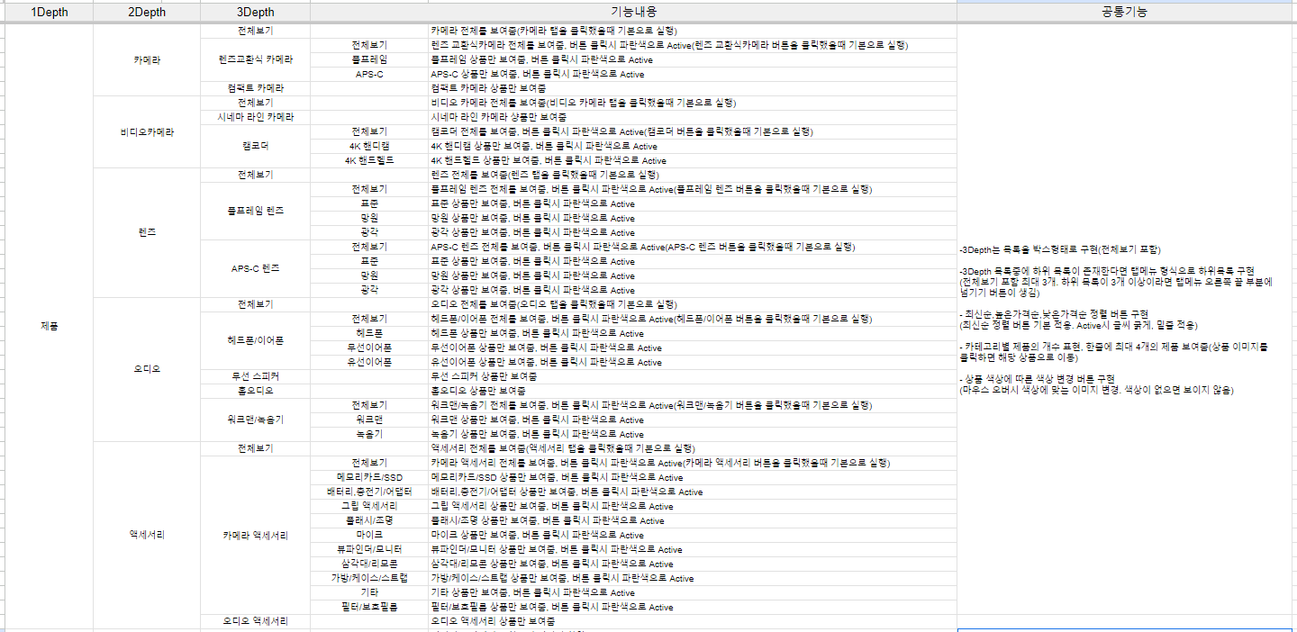
3
요구사항 명세서

Slide 21
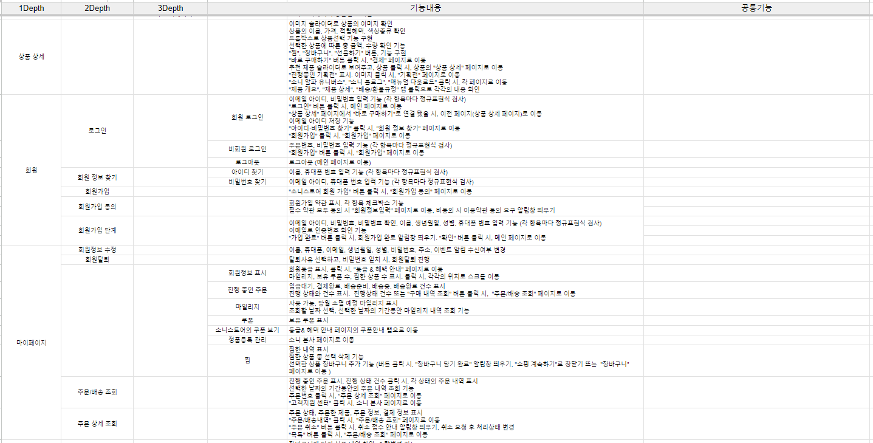
3
요구사항 명세서

Slide 22
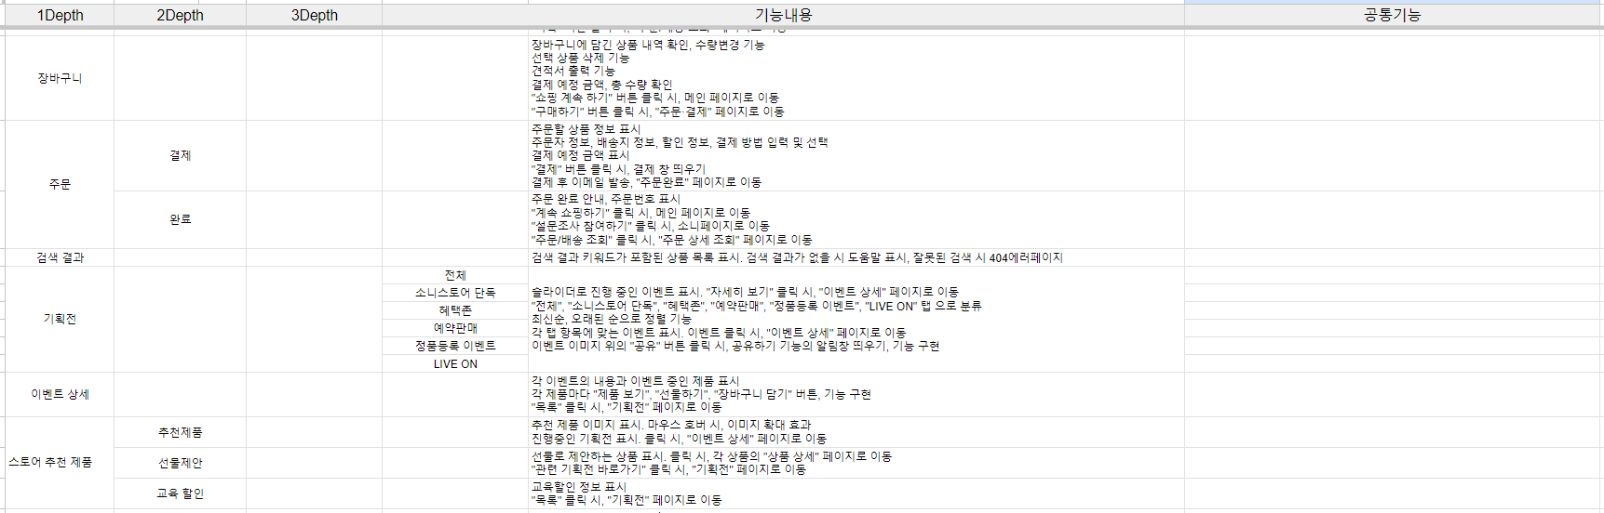
3
요구사항 명세서

Slide 23
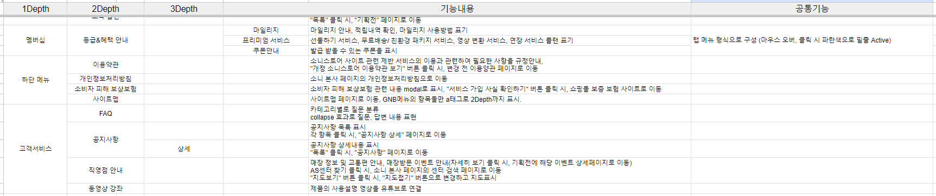
3
요구사항 명세서

Slide 24
감사합니다

